Slide 1

MAESTRÍA EN GESTIÓN DE LA CALIDAD Y PRODUCTIVIDAD
PROYECTO DE GRADO DE MAESTRÍA EN “CALIDAD Y PRODUCTIVIDAD”
PROYECTO 1:
Diagnóstico del sistema de gestión de las unidades judiciales de la ciudad de Quito
AUTORES:
Mabel Aracely Erazo Vaca
Stalin Fernando Ayala Pozo
DIRECTOR:
Ing. Edgar René Bueno Arévalo
OPONENTE:
Dr. Alfredo Suquilanda
DICIEMBRE 2013

Slide 2
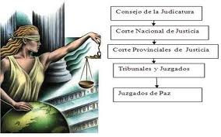

Unidades judiciales Quito
Órgano de gobierno, administración, vigilancia y disciplina de la función judicial, encargado de la definición y ejecución de las políticas para el mejoramiento y modernización del sistema judicial

Slide 3
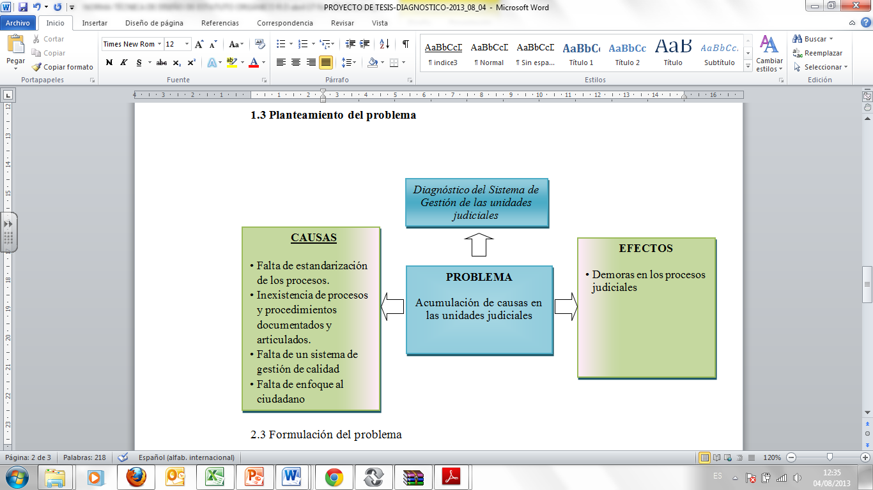
PLANTEAMIENTO DEL PROBLEMA

Slide 4
OBJETIVO GENERAL Y ESPECÍFICOS
Realizar un diagnóstico del sistema de gestión de las unidades judiciales de la ciudad de Quito
- Identificar los procesos de las unidades judiciales de Quito.
- Identificar los factores que influyen en el desempeño de las unidades judiciales.
- Determinar el modelo de gestión que se aplica actualmente en las unidades judiciales.

Slide 5
METODOLOGÍA
Desarrollo de la matriz de competencias
Definición de procesos macro
Levantamiento de procesos
Determinación de oportunidades de mejora
Diagnóstico del sistema de gestión

Slide 6
MATRIZ DE COMPETENCIAS
GOBIERNO DE LA FUNCIÓN JUDICIAL

Slide 7
… MATRIZ DE COMPETENCIAS
ADMINISTRACIÓN DE LA FUNCIÓN JUDICIAL

Slide 8
… MATRIZ DE COMPETENCIAS
VIGILANCIA Y CONTROL DE LA FUNCIÓN JUDICIAL

Slide 9
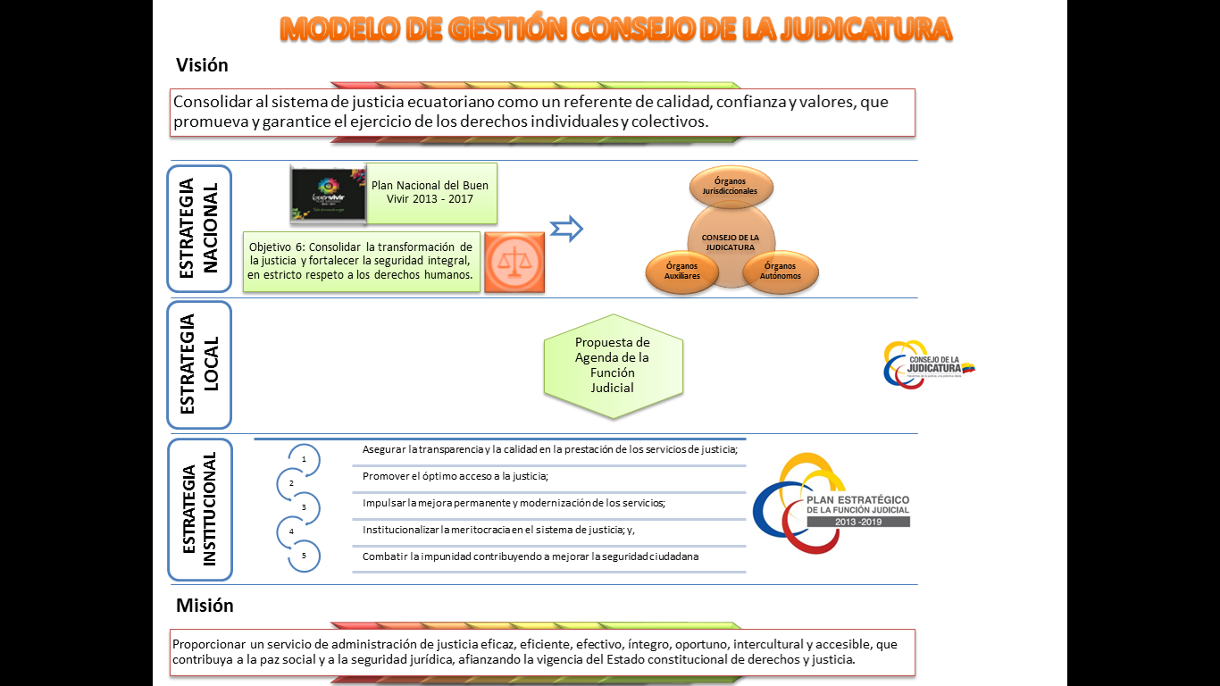

Slide 10
FACTORES INTERNOS DE LAS UNIDADES JUDICIALES
FACTORES INTERNOS
Distribución de áreas en oficinas nuevas
Infraestructura
Ambiente laboral
Recursos económicos disponibles
Disposición de las autoridades
Tecnología disponible
Comunicación

Slide 11
FACTORES EXTERNOS DE LAS UNIDADES JUDICIALES
FACTORES EXTERNOS
Leyes y reglamentos
Definiciones políticas
Percepción ciudadana sobre el servicio
Opinión pública sobre actuación judicial

Slide 12
MACRO PROCESO
UNIDADES JUDICIALES

Slide 13
DESAGREGACIÓN DE LOS MACRO PROCESOS
UNIDADES JUDICIALES

Slide 14
DESAGREGACIÓN DE LOS MACRO PROCESOS
UNIDADES JUDICIALES

Slide 15
DESAGREGACIÓN DE LOS MACRO PROCESOS
UNIDADES JUDICIALES

Slide 16
DESAGREGACIÓN DE LOS MACRO PROCESOS
UNIDADES JUDICIALES

Slide 17
DESAGREGACIÓN DE LOS MACRO PROCESOS
UNIDADES JUDICIALES

Slide 18
DESAGREGACIÓN DE LOS MACRO PROCESOS
UNIDADES JUDICIALES

Slide 19
DESAGREGACIÓN DE LOS MACRO PROCESOS
UNIDADES JUDICIALES

Slide 20
DESAGREGACIÓN DE LOS MACRO PROCESOS
UNIDADES JUDICIALES

Slide 21
DIFERENTES ESTRUCTURAS ORGANIZATIVAS
UNIDADES JUDICIALES
Juez
Secretario
Asistente
Director de juzgado
Técnico de sala
Ayudante judicial
Amanuense
Técnico de informática
Pagador
Juez
Secretario
Asistente
Coordinador
Técnico de sala
Ayudante judicial
Técnico de de ingreso de caursas
Asistente
Pagador / Liquidador

Slide 22
OPORTUNIDADES DE MEJORA IDENTIFICADAS
El sorteo de las causas, al ser una actividad automática realizada por el software denominado SATJE (Sistema Automático de Trámite Judicial Ecuatoriano), debería tener una certificación de igual forma automática, pues actualmente se tiene un jefe y secretario de sorteos para que certifiquen una actividad que no se realiza manualmente.
Las citaciones y notificaciones deberían realizarse solo vía electrónica, es decir que a los abogados de las partes les llegue vía correo electrónico las comunicaciones para evitar el uso de recursos como es el traslado de los notificadores a las diferentes zonas de la ciudad y la impresión de los documentos físicos.
Los ayudantes judiciales deberían trabajar en un sistema de rotación que apoye la multifuncionalidad, es decir que puedan atender tanto ventanillas como ayudantía al juez.
Los jueces deberían dedicarse a las actividades estrictamente relacionadas con lo jurisdiccional y no a lo administrativo.

Slide 23
Nivel de satisfacción de usuario como línea base del proyecto
Calificación del Modelo de gestión implementado en las dependencias judiciales.
Estudio elaborado por el Consejo de la Judicatura en julio del 2013

Slide 24
Nivel de satisfacción de usuario como línea base del proyecto
Calificación del Modelo de gestión implementado en las dependencias judiciales por provincia.
Estudio elaborado por el Consejo de la Judicatura en julio del 2013

Slide 25
Conclusiones
Las unidades judiciales no cuentan con un sistema de gestión estándar, ya que se encuentran operando según se ha dado por tradición y en función de lo que cada juez consideraba adecuado para su juzgado.
En las unidades judiciales se identifica ausencia de procesos claramente establecidos y su aplicación.
Se denota la inexistencia de un sistema de indicadores de gestión.
Se evidencia la diferencia de estructuras orgánicas entre las unidades judiciales.

Slide 26
…Conclusiones
OPORTUNIDADES DE MEJORA

Slide 27
…Conclusiones
OPORTUNIDADES DE MEJORA

Slide 28
recomendaciones
Implementar las oportunidades de mejora identificadas en el levantamiento de procesos para generar un impacto positivo tanto en los funcionarios como en las autoridades y usuarios.
Difundir los conceptos de calidad en los funcionarios.
Incentivar a que se trabaje con una cultura de calidad, partiendo del enfoque al usuario.
Orientar el mejoramiento a la política de calidad del estado ecuatoriano y sus entes normativos como la Secretaría Nacional de Administración Pública.
Implementar un sistema de indicadores de procesos de tal manera que se genere la base de la mejora continua.
Difundir la importancia del trabajo con indicadores en todos los niveles de funcionarios.
Estandarizar la estructura orgánica de las unidades judiciales en función de los procesos de las mismas.
Implementar un sistema de gestión estándar y reconocido, como el basado en la Norma ISO 9001:2008, para asegurar la calidad del servicio que se brinda en las unidades judiciales, iniciando con un piloto para luego desplegar al resto de unidades.

Slide 29
GRACIAS POR SU ATENCIÓN

